Slide 1
第五节 条件概率
一、条件概率
二、乘法定理
三、全概率公式与贝叶斯公式
四、小结

Slide 2

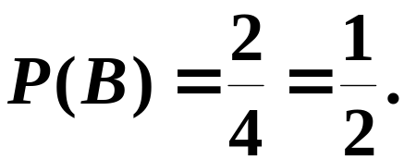
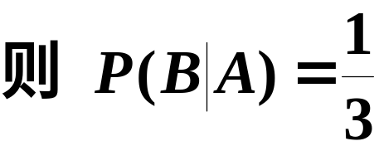
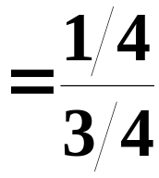
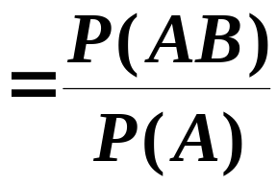


一、条件概率
1. 引例
将一枚硬币抛掷两次 ,观察其出现正反两面的情况,设事件 A为 “至少有一次为正面”,事件B为“两次掷出相同的面”. 现在来求已知事件A 已经发生的条件下事件 B 发生的概率.
分析
事件A 已经发生的条件下事件B 发生的概率,记为

Slide 3
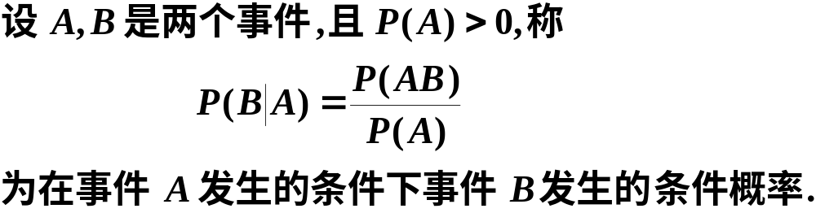

2. 定义
同理可得
为事件 B 发生的条件下事件 A 发生的条件概率.

Slide 4

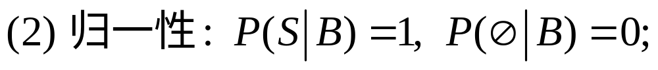
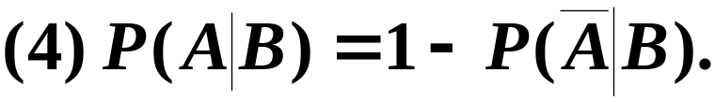
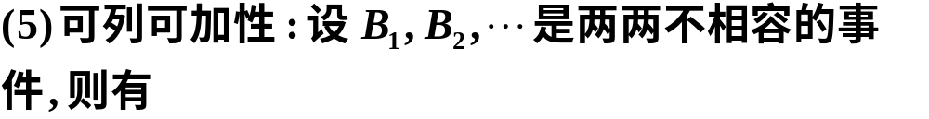

3. 性质

Slide 5

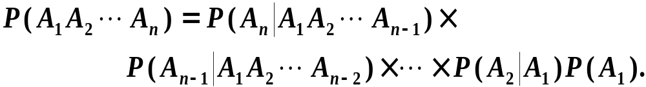
二、 乘法定理

Slide 6
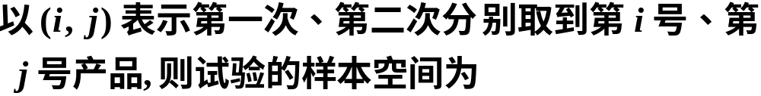
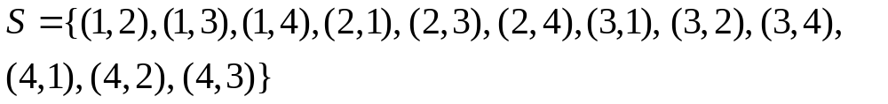
例1 一盒子装有4 个产品, 其中有3 个一等品、1个二等品. 从中取产品两次, 每次任取一个, 作不放回抽样. 设事件A为“第一次取到的是一等品” 、事件B 为“第二次取到的是一等品”．试求条件概率 P(B|A).
解

Slide 7
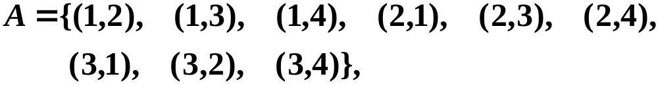

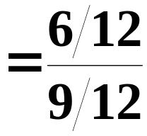

由条件概率的公式得

Slide 8

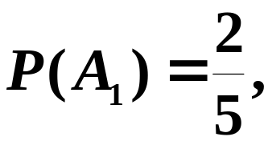



抓阄是否与次序有关?
例2 五个阄, 其中两个阄内写着“有”
字， 三个阄内不写字 ，五人依次抓取,
问各人抓到“有”字阄的概率是否相同?
解
则有

Slide 9


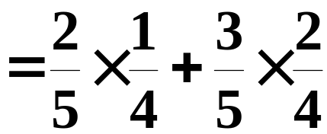
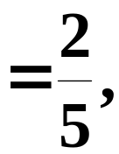
注意：A₁与A₂不能有交集(不相容), 否则A₃就不成立

Slide 10
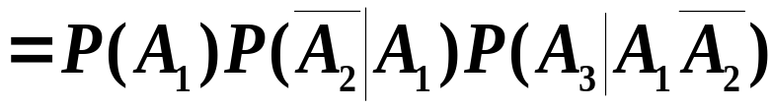
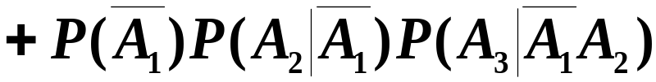
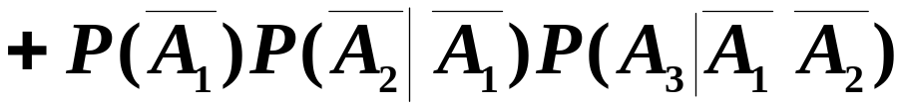
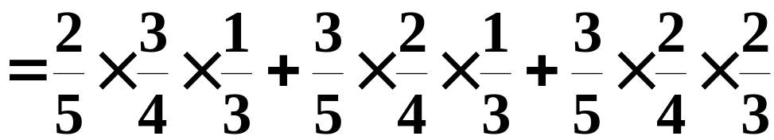

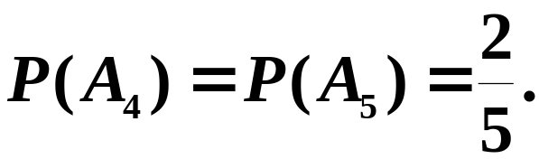
依此类推
故抓阄与次序无关.

Slide 11


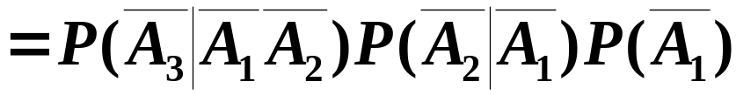
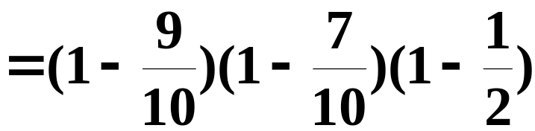
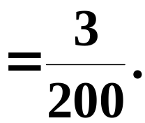
例3 设某光学仪器厂制造的透镜, 第一次落下时打破的概率为1/2,若第一次落下未打破, 第二次落下打破的概率为7/10 , 若前两次落下未打破, 第三次落下打破的概率为9/10.试求透镜落下三次而未打破的概率.
解
以B 表示事件“透镜落下三次而未打破”.

Slide 12
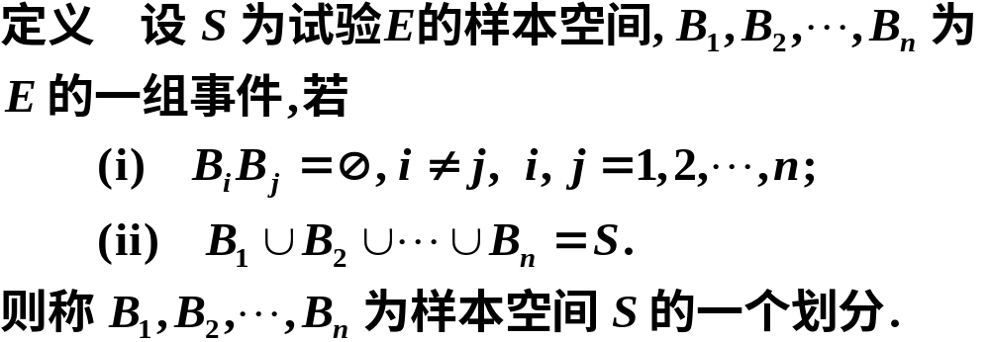





三、全概率公式与贝叶斯公式
1. 样本空间的划分

Slide 13
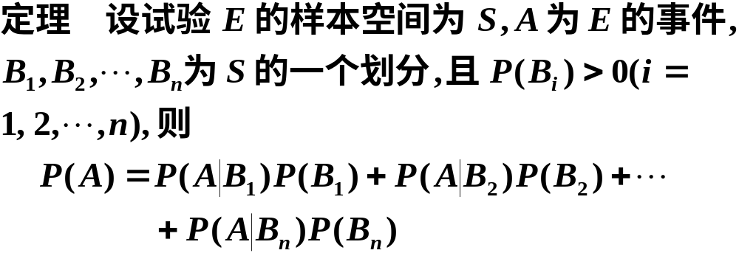
2. 全概率公式
全概率公式

Slide 14

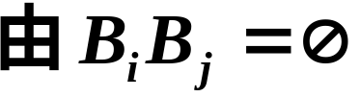






证明
化整为零
各个击破
图示

Slide 15

说明 全概率公式的主要作用在于它可以将一个复杂事件的概率计算问题,分解为若干个简单事件的概率计算问题,最后应用概率的可加性求出最终结果.

Slide 16


例4 有一批同一型号的产品，已知其中由一厂生产的占 30% ，二厂生产的占 50% ，三厂生产的占 20%，又知这三个厂的产品次品率分别为2% ， 1%，1%，问从这批产品中任取一件是次品的概率是多少?
解
设事件 A 为“任取一件为次品”,

Slide 17

30%
2%
1%
50%
1%
20%
由全概率公式得

Slide 18
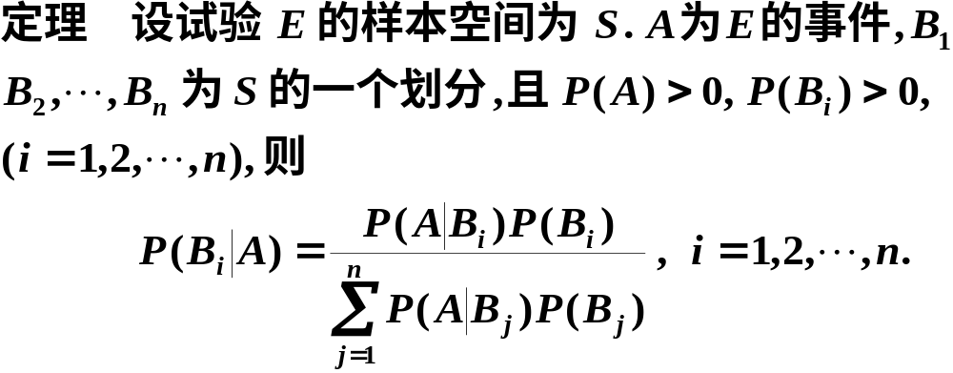
3. 贝叶斯公式
称此为贝叶斯公式.

Slide 19
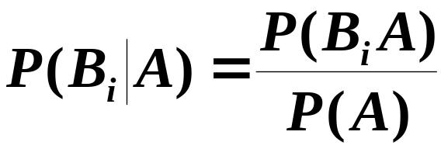
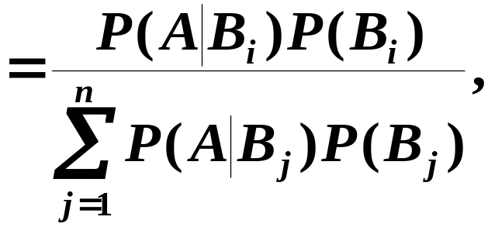

证明

Slide 20
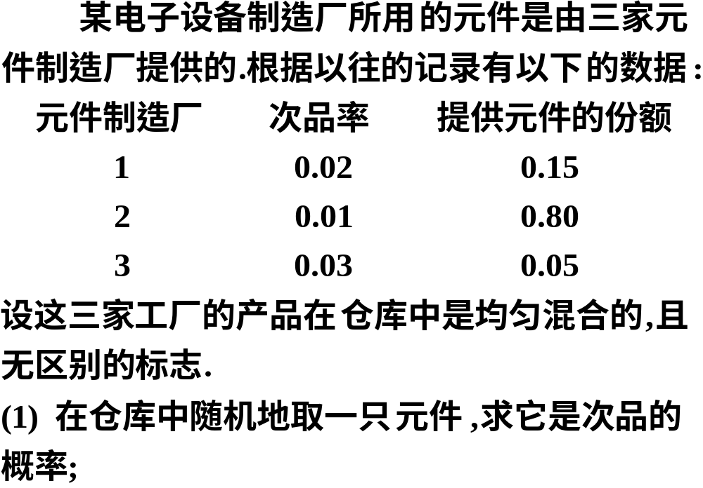
例5

Slide 21
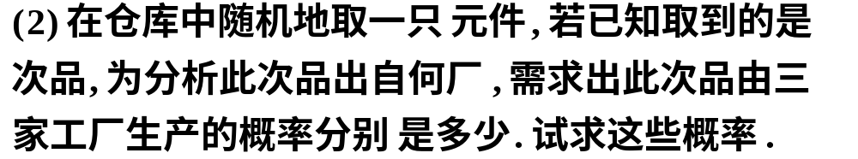

解

Slide 22

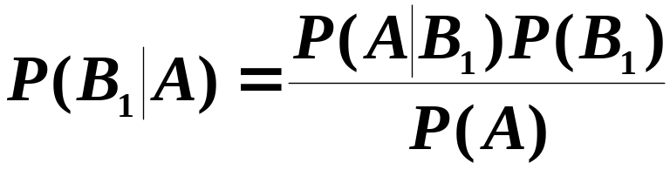
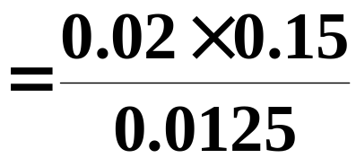

(1) 由全概率公式得
(2) 由贝叶斯公式得

Slide 23
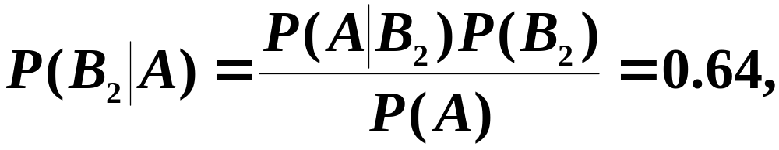
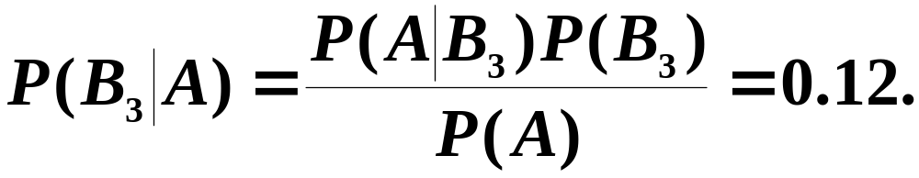

Slide 24
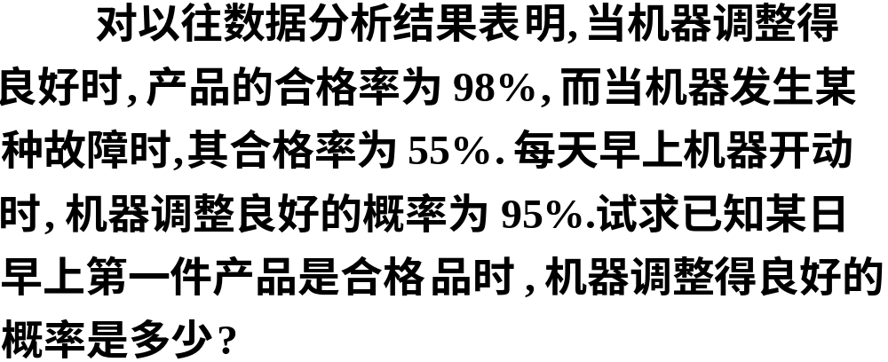




例6
解

Slide 25

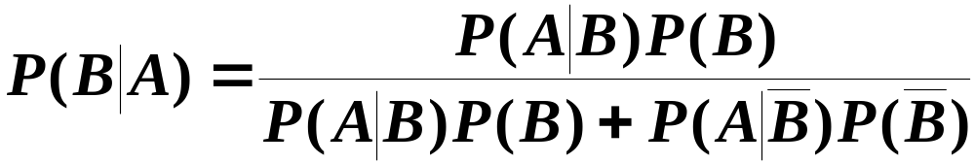
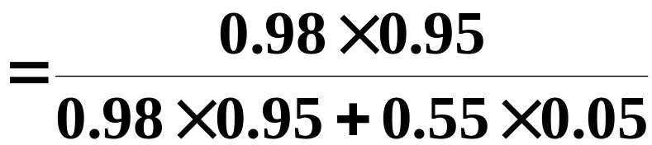

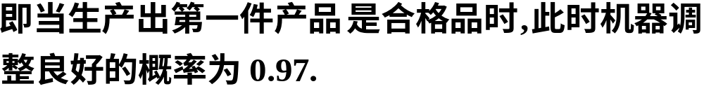
由贝叶斯公式得所求概率为

Slide 26
先验概率与后验概率
上题中概率 0.95 是由以往的数据分析得到的, 叫
做先验概率.
而在得到信息之后再重新加以修正的概率 0.97
叫做后验概率.

Slide 27
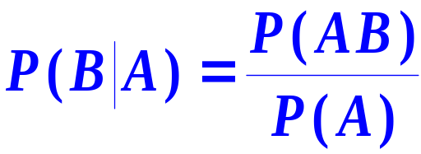

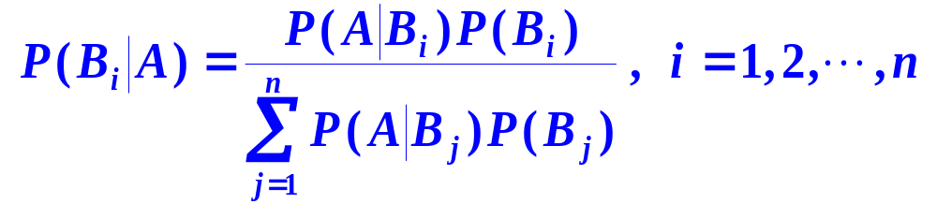
四、小结
1.条件概率
乘法定理
全概率公式
贝叶斯公式

Slide 28
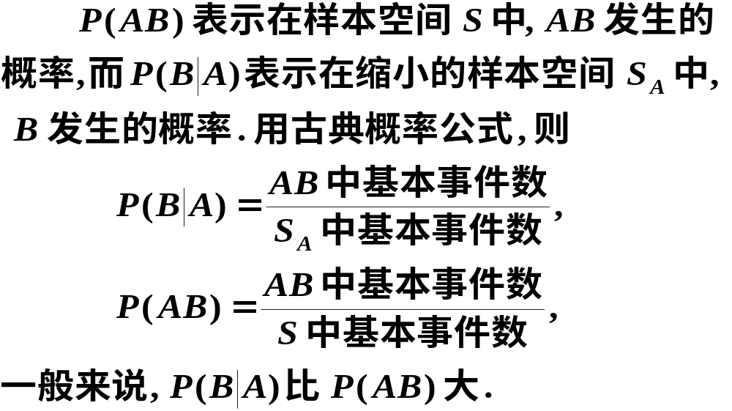

Slide 29
第六节 独立性
一、事件的相互独立性
二、几个重要定理
三、例题讲解
四、小结

Slide 30
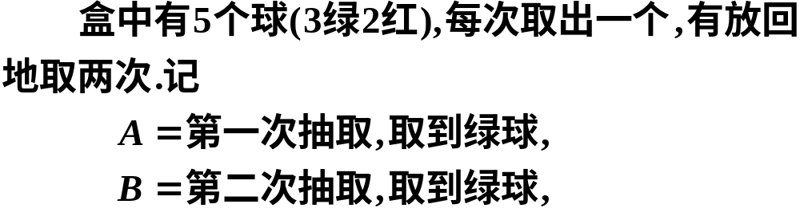




一、事件的相互独立性
1.引例
则有

Slide 31
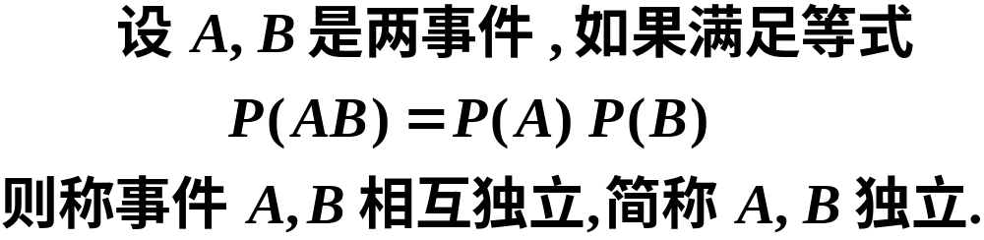
2.定义
说明
事件 A 与 事件 B 相互独立,是指事件 A 的发生与事件 B 发生的概率无关.

Slide 32


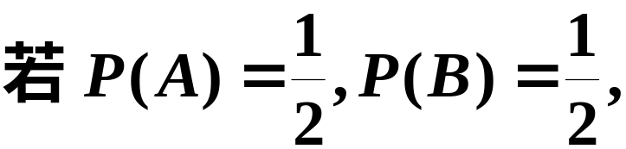



请思考
两事件相互独立与两事件互斥的关系.
两事件相互独立
二者之间没
有必然联系
两事件互斥
例如
由此可见两事件相互独立，但两事件不互斥.

Slide 33
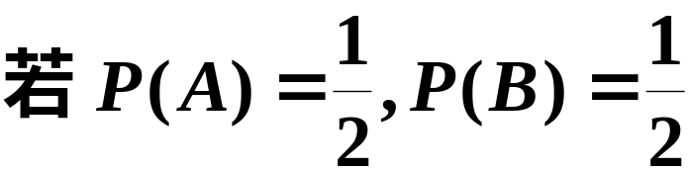


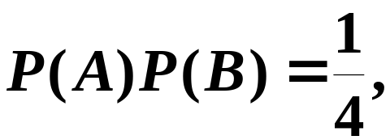

由此可见两事件互斥但不独立.

Slide 34
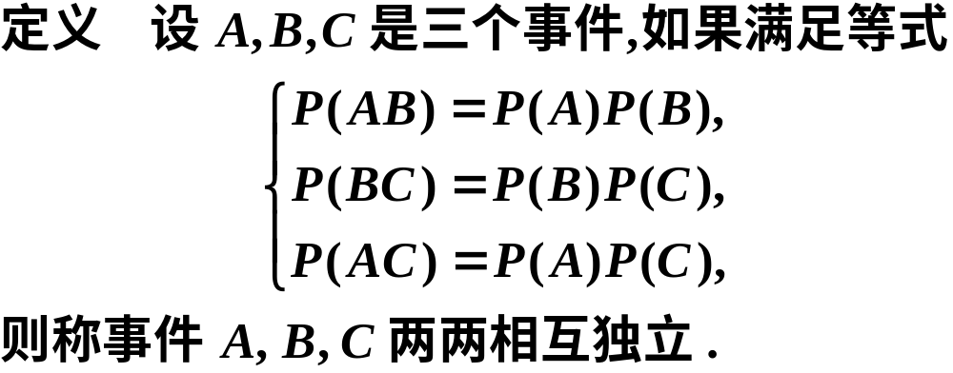
3.三事件两两相互独立，三事件相互独立

Slide 35
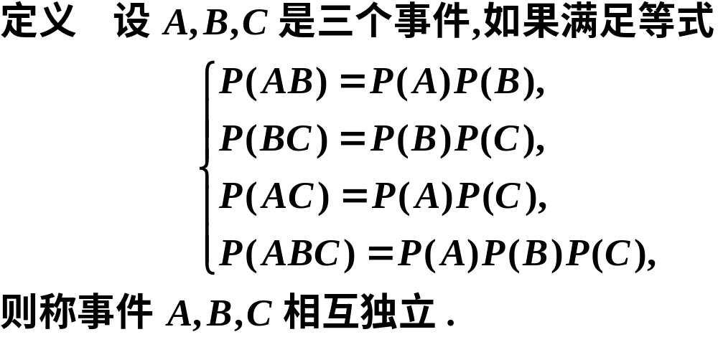
4.三事件相互独立的概念
注意
三个事件相互独立
三个事件两两相互独立

Slide 36

推广
n 个事件相互独立
n个事件两两相互独立

Slide 37




二、几个重要定理
证明

Slide 38





证明

Slide 39




又因为 A、B 相互独立, 所以有

Slide 40


两个结论

Slide 41



三、例题讲解
射击问题
例1 设每一名机枪射击手击落飞机的概率都是0.2,若10名机枪射击手同时向一架飞机射击,每人射击相互独立，问击落飞机的概率是多少?
解
事件 B 为“击落飞机”,

Slide 42






Slide 43





例2
解

Slide 44




Slide 45



例3 要验收一批(100件)乐器.验收方案如下: 随机地取3件测试(假设测试是相互独立的)，如果3件中至少有一件在测试中被认为音色不纯，则这批乐器不合格，就被拒绝接收。设一件音色不纯的乐器经测试查出其为音色不纯的概率为0.95；而一件音色纯的乐器经测试被误认为不纯的概率为0.01。如果已知这100件乐器中恰有4件是音色不纯的，试问这批乐器被接收的概率是多少?
解

Slide 46







已知一件音色
纯的乐器 , 经测试被认为音色纯的概率为 0.99 ,
而一件音色不纯的乐器,经测试被认为音色纯的
概率为0.05,
并且三件乐器的测试是相互独立的,
于是有

Slide 47







Slide 48



例4 甲、乙两人进行乒乓球比赛，每局甲胜的概率为p(>1/2)，问对甲而言，采用三局两胜制有利，还是采用五局三胜制有利。设各局胜负相互独立。
解
“甲甲”,
“乙甲甲”,
“甲乙甲”;

Slide 49





且最后一局必须是甲胜，并且前面甲需胜两局。
“甲乙甲甲”,
“乙甲甲甲”,
“甲甲乙甲”;

Slide 50






Slide 51


四、小结

Slide 52
作业：
P26-, 14，26，34(1)，
38

